Slide 1


Alexandre DASSONVILLE
Etienne DELNOTT
Victor PERSONNETTAZ
Yanis MERCIER
Projet système
A1 - Groupe 1

Slide 2
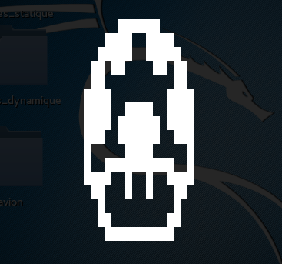
SOMMAIRE
Statique
Dynamique
Interactif
Launcher
Conclusion

Slide 3
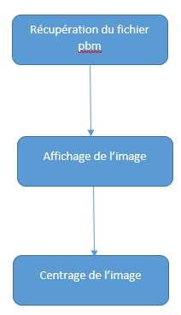
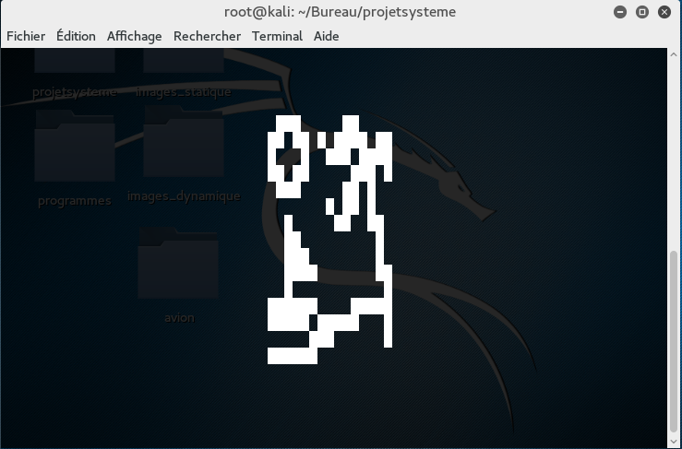
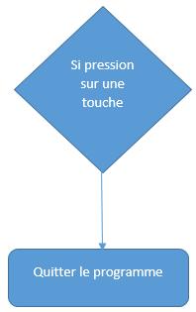
STATIQUE
Yanis
Victor
Notes:
VP : getch() (biblio termios) = structure save parametres terminal – canonique et echo (ecriture visible ou nn)

Slide 4
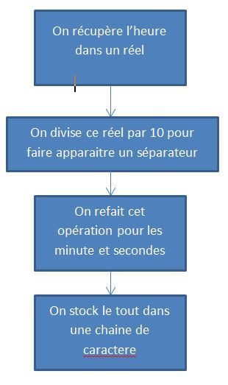
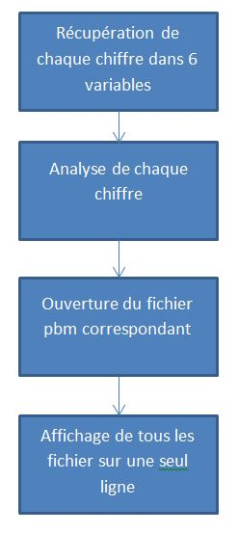
DYNAMIQUE
Yanis
Victor
Alexandre
Notes:
VP : phrase de rafraichissement = while + printf + sleep (use fflush affichage)

Slide 5
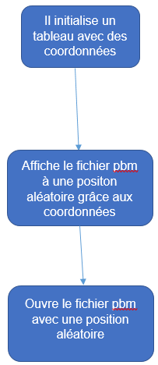
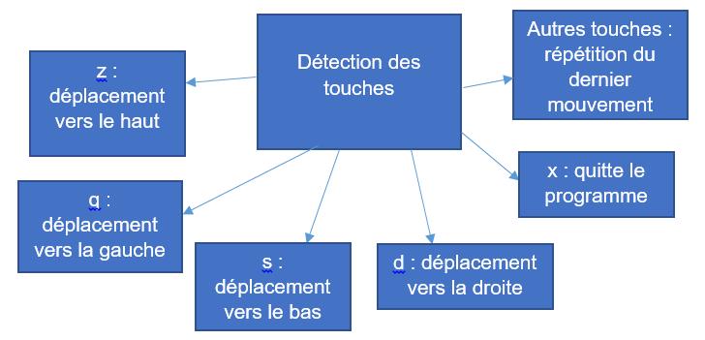
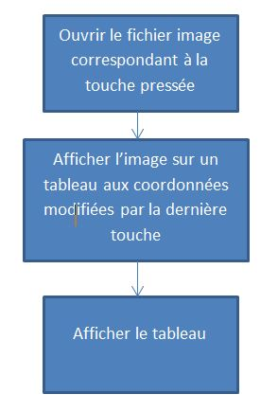
INTERACTIF
Yanis
Victor
Alexandre
Notes:
VP : reconnaissance des touches = getch() optimisé (2 structures)

Slide 6
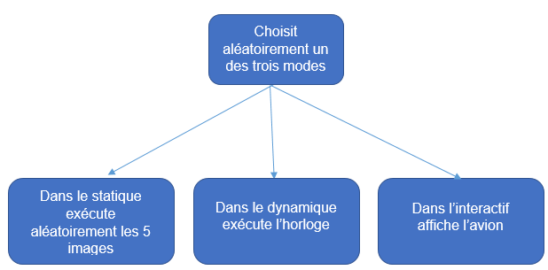
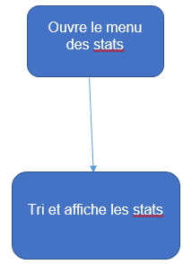
LAUNCHER
Etienne

Slide 7
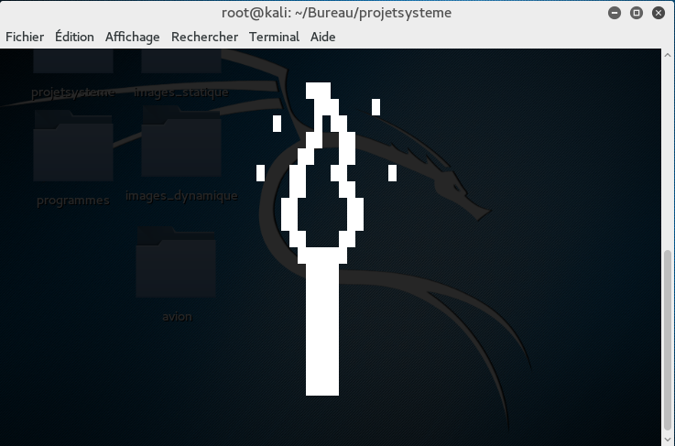
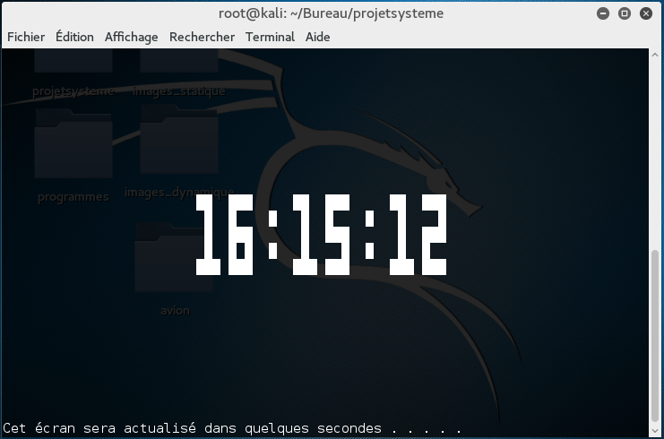
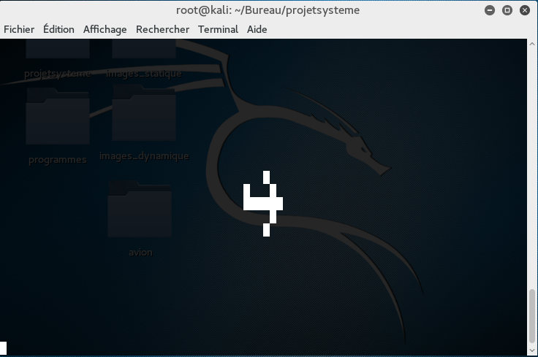
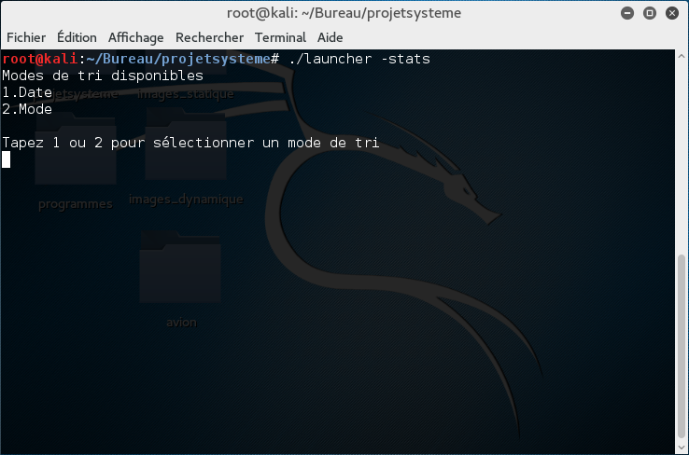
CONCLUSION
Etienne

Slide 8
Merci de votre attention

